Slide 1
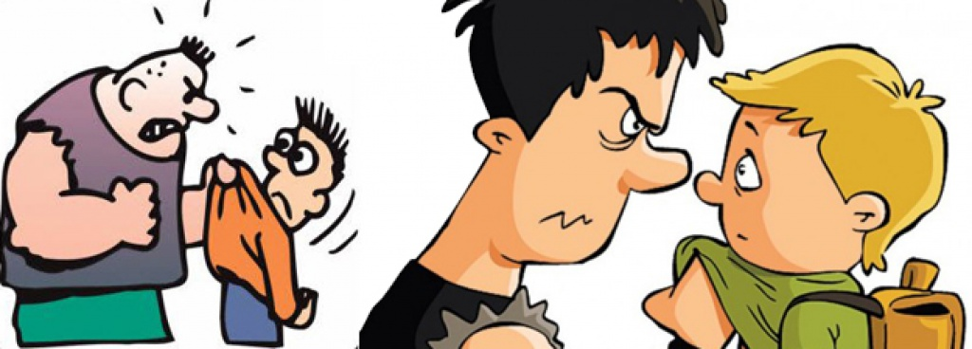
AKRAN ZORBALIĞI

Slide 2
Akran Zorbalığı Nedir?
Bir ya da bir grup insanın kasıtlı olarak,
tekrarlayan bir biçimde diğer bir kişiye ya
da bir grup kişiye karşı acı vermek,
korkutmak, sindirmek ya da yıldırmak
amacıyla yapılan davranışların tümü olarak
tanımlanabilir.

Slide 3
Akran Zorbalığının Ayırıcı Özellikleri
Güç dengesizliği
Kasıt
Süreklilik
Karşısındakinin duygularına önem vermeme
Zorba ve kurban vardır

Slide 4
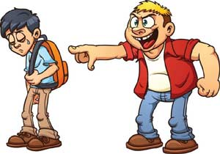
Zorbanın Özellikleri
Empatik anlayıştan yoksundur
Karşıdakinin duygularına önem vermez.
Problem çözme becerileri gelişmemiştir
Bencildir
İlgi çekmeyi sever

Slide 5
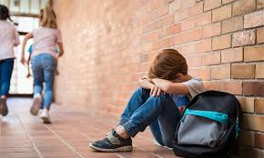
Kurbanın Özellikleri
Sessiz, içedönük kişilik özelliği sergiler
Başkasını incitmemek için çaba harcar
Duygusaldır
Dikkat çekmeyi, ön planda olmayı sevmez
Genellikle yalnız ve pasiftir

Slide 6
İzleyicilerin Özellikleri
Zorbayı kışkırtır
Kurbanın daha da zayıflamasına neden olur
Ne yapması gerektiğini tam olarak bilemez
Kendilerine saygılarını yitirirler
Sorumluluk almaktan korkarlar

Slide 7
Fiziksel zorbalık
Vurma
İtme
Yumruk atma
Tekme atma
Saçını çekme
Defterini yırtma
Çantasını atma

Slide 8
Sözel zorbalık
Alay etme
Dalga geçme
İsim(lakap) takma
Hakaret etme

Slide 9
Duygusal zorbalık
Oyuna almama
Dışlama
Yalnızlaştırma

Slide 10
Siber zorbalık
Sözü edilen duygusal ve sözel zorbalığın telefon, bilgisayar sosyal medya aracılığı ile uygulanması.
Günümüzde özellikle pandeminin de etkisi ile teknolojik aletlerle daha çok vakit geçirmekteyiz. Bu da siber zorbalığa maruz kalma ihtimalimizi arttırmakta.

Slide 11
Zorbalığın Kısa ve Uzun Dönemli Etkileri
Zihinsel rahatsızlıklar yaşarlar/ dikkat eksikliği
Toplum içinde kural bozucu dav. probleri
Madde kullanma eğilimleri vardır
Okulda ve iş yaşantılarında düşük performans sergilerler
Suça karışma oranları diğer insanlara göre, %40 daha fazladır.

Slide 12
‘Kurban’ Olmanın Kısa ve Uzun Dönemli Etkileri
Kaygı düzeyleri yüksektir
Yalnız ve depresyon eğilimlidir
Kendilerini toplum dışına itilmiş ve başarısız olarak görürler
Okul fobisi geliştirebilirler.

Slide 13
Zorbalığın İzleyiciler Üzerindeki Etkileri
Kurban olmaktan korkarlar
Çevrelerine olan güvenleri zedelenir
Korunma içgüdüsüyle sürekli tetiktedir
Etraftaki şiddet olaylarında dolayı mutsuz, huzursuz ve umutsuz hissederler
Suçluluk duyguları yoğundur

Slide 14
Zorbalıktan Korunmak İçin;
Kesinlikle DEĞERLİ olduğunu bil.
Kendinize güvenin.
Kimse hiçbir koşulda sana şiddet uygulayamaz.
Kimse hiçbir koşulda seni birine zarar vermeye mecbur edemez.
Her şeyi kabul etmek zorunda değilsiniz. HAYIR diyebilirsiniz.

Slide 15
Zorbalıktan Korunmak İçin;
Biri size rahatsız olduğunuz bir davranışta bulunursa kesinlikle susmayın.
Okulda öğretmeninizden, evde ailenizden yardım alın.
Bir problemi çözmenin onlarca yolu olduğunu unutmayın
Arkadaş çevrenizi geliştirin. Bir arkadaş grubunda kalmaya mecbur değilsiniz.
Sosyal etkinliklere katılın.
Yalnız kalmanın korkutucu bir şey olmadığını deneyimleyin.

Slide 16
Vefa okur
Ertuğrul Gazi Ortaokulu
Rehber Öğretmeni

